Slide 2
В год празднования 75-й годовщины Победы в Великой Отечественной Войне 1941-1945 годов для увековечивания и сохранения памяти о жителях поселениях установлена малая архитектурная форма «Землякам, погибшим в годы Великой Отечественной Войны 1941-1945 годов»

Slide 3
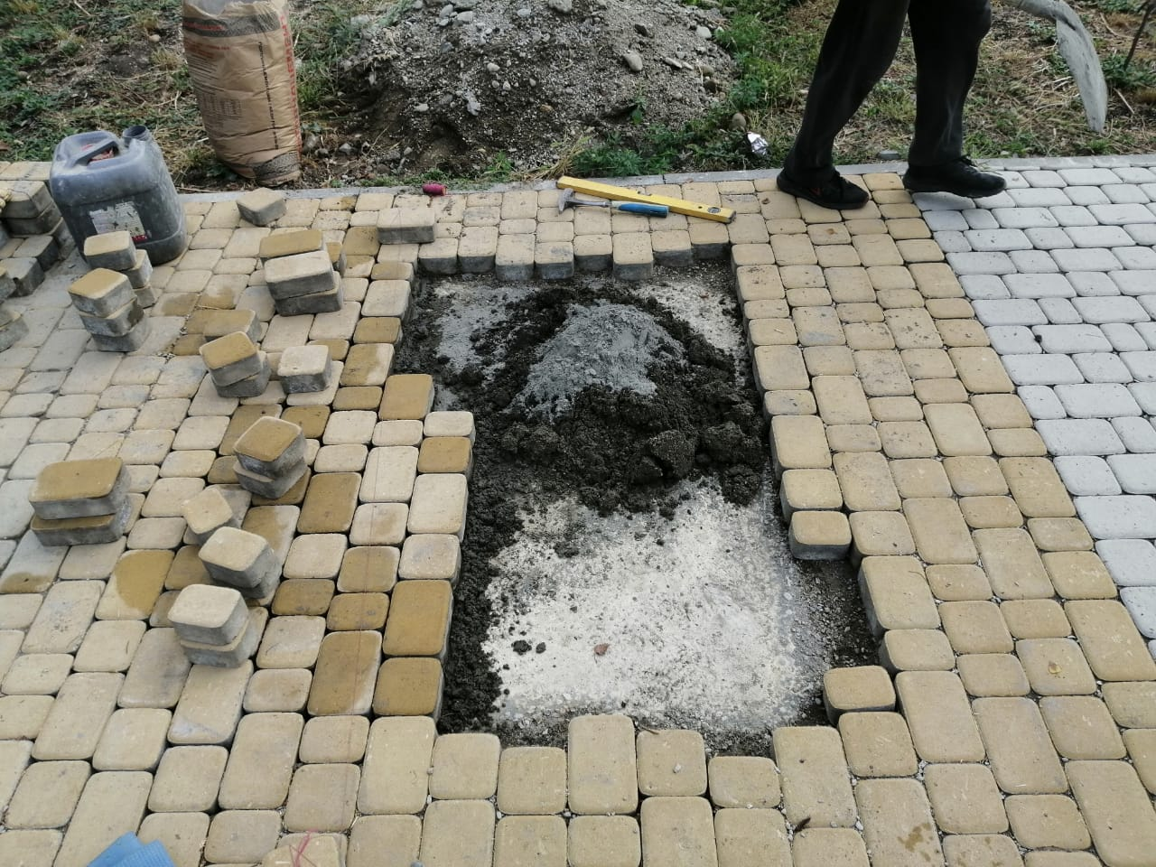
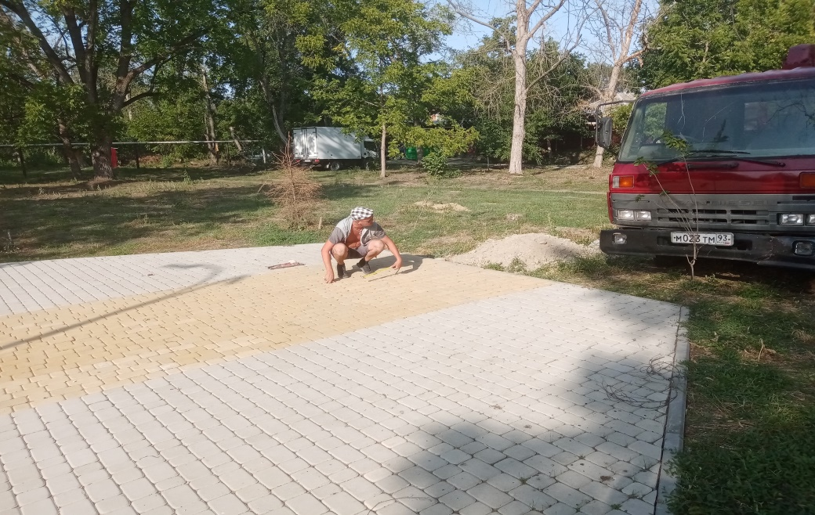
Предварительные работы по установке малой архитектурной формы «Землякам погибшим в годы ВОВ 1941-1945 годов» доставлена на место установки

Slide 4
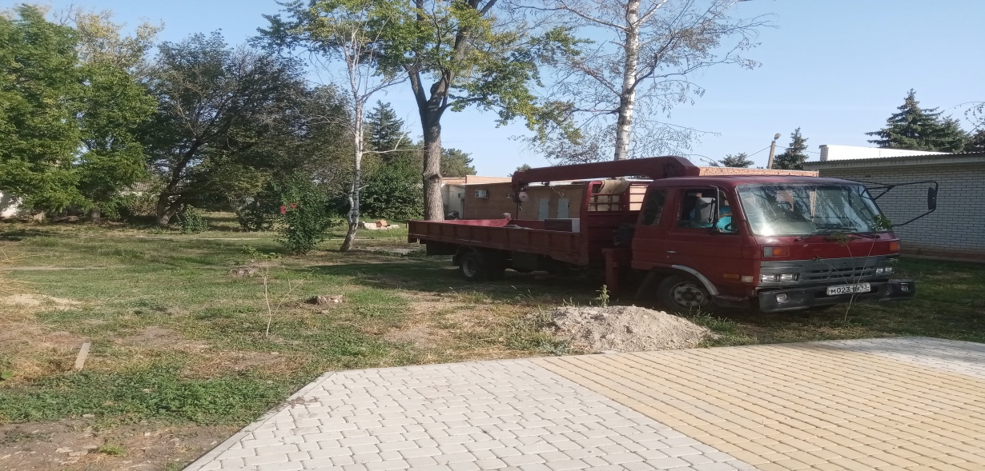
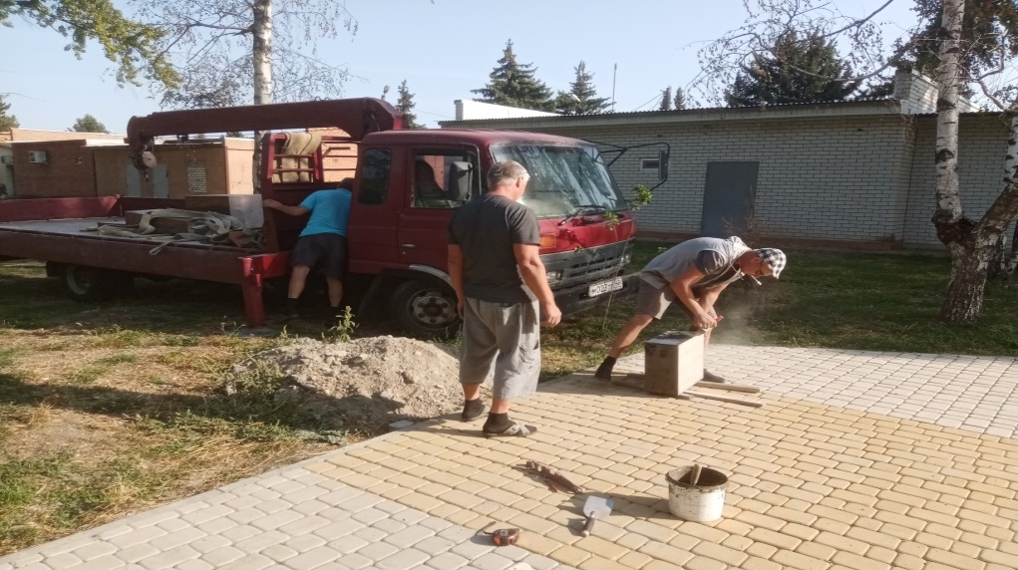
Малая архитектурная форма «Землякам погибшим в годы ВОВ 1941-1945 годов» доставлена на место установки

Slide 5
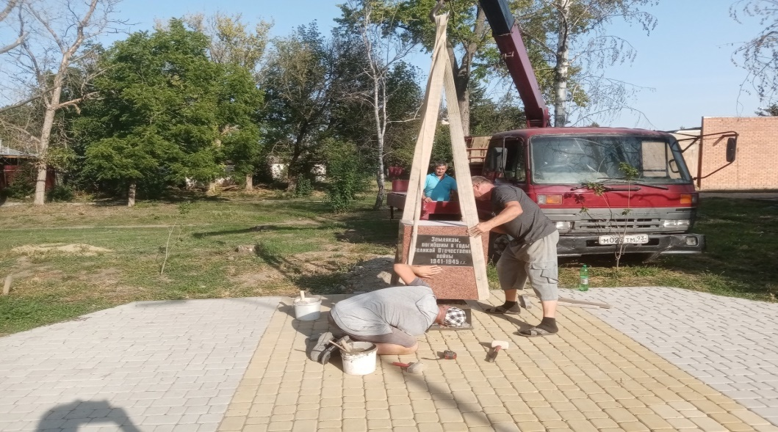
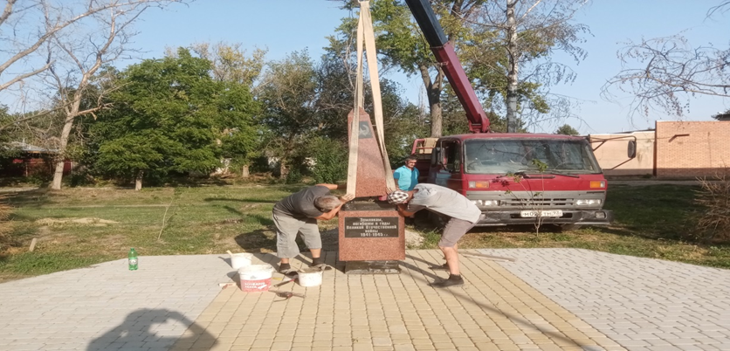
Работники подрядной организации приступили к установке малой архитектурной формы «Землякам погибшим в годы ВОВ 1941-1945 годов»

Slide 6
Установка малой архитектурной формы «Землякам погибшим в годы ВОВ 1941-1945 годов» на заключительном этапе

